Slide 1
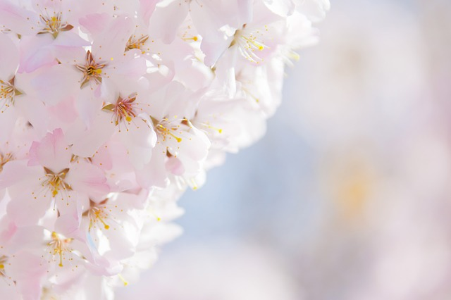
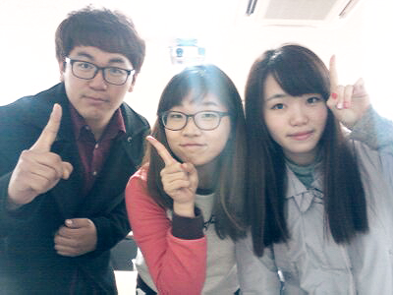
일본지역연구
일본어일본학과 20900972 손민지
일본어일본학과 20900891 박지은
일본어일본학과 20901104 이강희

Slide 2
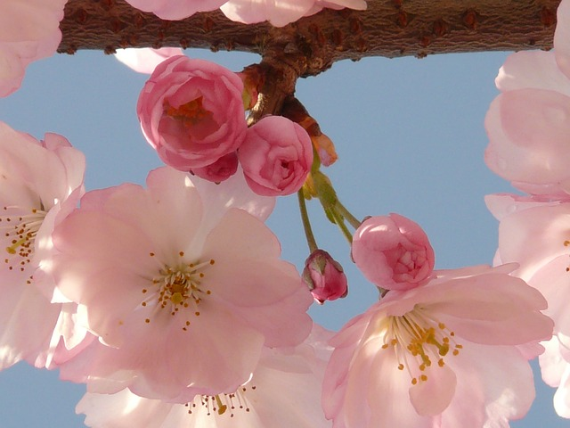
INDEX
일본의 영토와 민족 형성
일본의 지리와 기후
일본의 행정구역

Slide 3
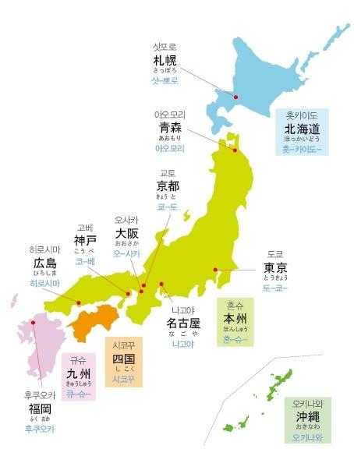
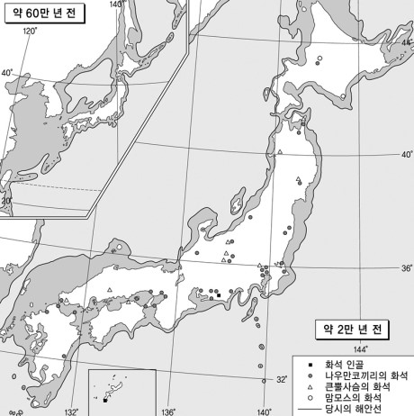
1
일본열도(日本列島)
= 자연적인 개념으로서 역사적으로 볼 때 큰 변화는 없었다.
2
일본영토(日本領土)
일본 열도의 형성
= 정치적인 개념으로서 역사적으로 볼 때 많은 변화를 거쳐왔다.
일본은 남북으로 대륙과 연결되어 있었으며 동해는 거대한 호수였다.
온난화
약 1만 8천년~2천년 전
쓰가루 해협, 조선해협,
소야해협 -> 홋카이도 생성
약 8000년 전 형성됨.
빙하시대가 끝나면서 혼슈의 일부였던 시코쿠, 큐슈가 분리되어 세토 내해가 생성됨
Notes:
일본은 남북으로 대륙과 연결되어 있었으며 동해는 거대한 호수였다.
약 1만 8천년~2천년 전
쓰가루 해협, 조선해협,
소야해협 -> 홋카이도 생성.
빙하시대가 끝나면서 혼슈의 일부였던 시코쿠, 큐슈가 분리되어 세토 내해가 생성됨.

Slide 4
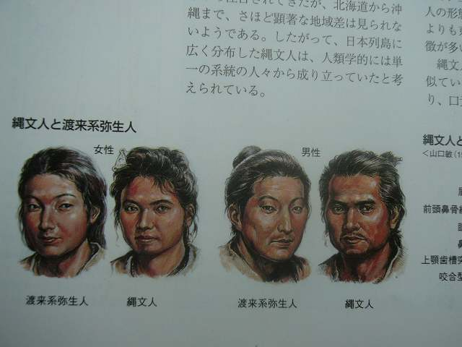
2
일본영토(日本領土)
BC10세기이전 BC10~BC3세기 BC3~AD3세기 AD3~7세기 7세기말
구석기시대 신석기시대 금석기병용시대 고분시대
고고학계 죠몬인 야요이인 도래인이 70~90% 차지
┗ 일본열도에 인간이 처음 존재했다 ~ 대륙 및 조선반도에서 집단적으로 이주~
2-1
현 일본인의 조상 죠몬인. 그리고 도래인, 야요이인
左 : 야요이인 右 : 죠몬인
 | 죠몬인 | 야요이인
키 | 男 : 約 158cm 女 : 約 148cm | 男 : 約 164cm 女 : 約 150cm
얼굴형 | 둥글거나 사각형 | 위, 아래로 길다
눈썹 | 두껍다 | 가늘다
입술 | 두껍다 | 얇다
출처 : http://www.yoshinogari.jp/ym/

Slide 5
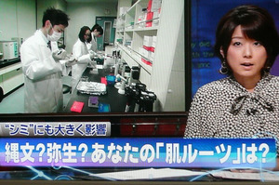
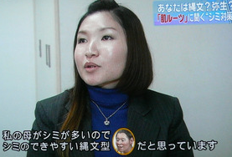
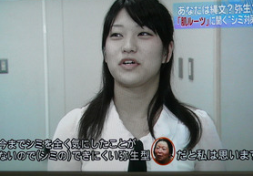
2-1-1
죠몬형? 야요이형?
당신의 피부 루트는?
후지TV 2011.11.25
야요이형
검버섯이 생기기 쉽다 : 죠몬형
검버섯이 생기기 어렵다 : 야요이형
죠몬형 + 야요이형

Slide 6
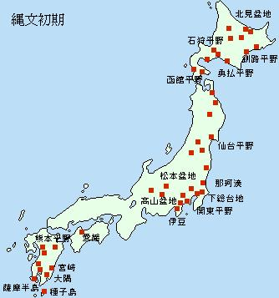
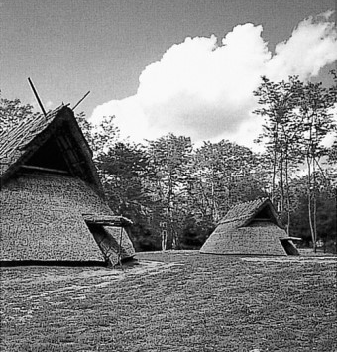
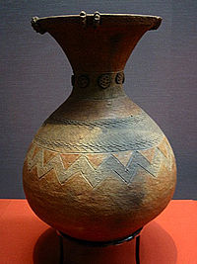
2-2
이질적인 동서문화
죠몬(인)시대와 야요이(인)시대
죠몬초기 유적분포
동일본 : 죠몬인(원주민)시대에 풍부한 생활을 누림
서일본 : 북큐슈로 유입된 야요이인시대에는 대륙문화를 기반으로 곡물생산을 증대하여 많은 발전함
동일본은 그 후 약 2백년간 죠몬문화가 계속되어,
서일본의 야요이문화와는 이질적인 동서문화가 형성됨
http://www.kodai-bunmei.net/blog/2006/11/post_28.html
죠몬시대의 수혈식 주거
야요이 토기
Notes:
수혈식 주거란, 지면을 파고 들어가 그 위에 몇 개의 기둥을 세우고 지붕을 덮는 구조로, 중앙에는 취사·난방용의 화로도 있었다. 이것은 보통 4~6채, 즉 20~30명 정도 모일 수 있는 중앙의 광장을 중심으로 하나의 집락을 이루어 공동 생활을 영위하였다.

Slide 7
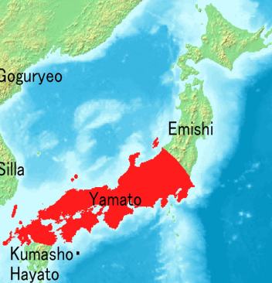
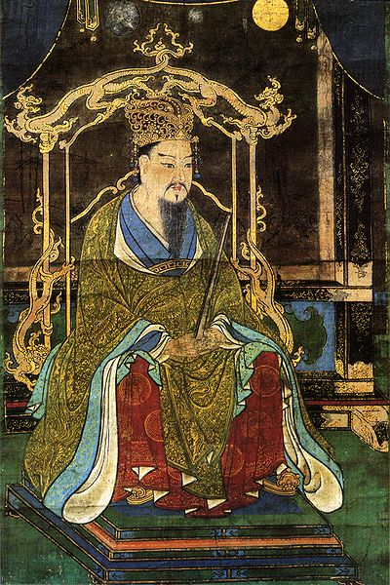
2-3
고대의 일본영토
야마토시대
강력한 정치적인 세력의 등장
오오키미 가(家)를 중심으로 야마토 호족 연합 정권을 만듬
세력의 범위 - 세토내해를 중심. 킨키지방 + 북큐슈지역 일부에 한정됨
7세기의 야마토 국가
충실한 국력을 배경 -> 영토 확장
7세기경, 토벌의 대상이 된 동북지방의 에미시 부족
문제점- 아이누영역의 침략에 대한 문제의식 X. 에미시의 역사를 무시함
나라시대
간무천황은 헤이안쿄천도와 함께 에미시 토벌에도 힘을 기울임
문제점- 일본 중심으로 역사가 기술되어 아이누의 입장을 무시
헤이안시대
간무 천황
Notes:
나라시대 충실했던 국력을 배경으로 영역을 확대해갔다. 토호쿠지방, 홋카이도에 살고 있던 에미시 부족은 7세기경부터 토벌의 대상이 되었다. 아이누지역을 일본인 정권이 확장해갔다고 기술하고 있다. 여기서 문제는 아이누영역의 침략에 대한 문제의식이 전혀 존재하지 않고, 에미시의 역사를 전적으로 무시하고 에미시의 영역을 일본영토로 당연시하고 있다는 것이다.
코무천황은 천도와 더불어 에미시 토벌에도 힘을 기울였다.
일본 중심으로 역사가 기술되어 선주민족인 아이누의 입장을 무시하여 일본의 아이누 영역에 대한 침략을 세력활장이라는 이름으로 정당화하고 있다.

Slide 8

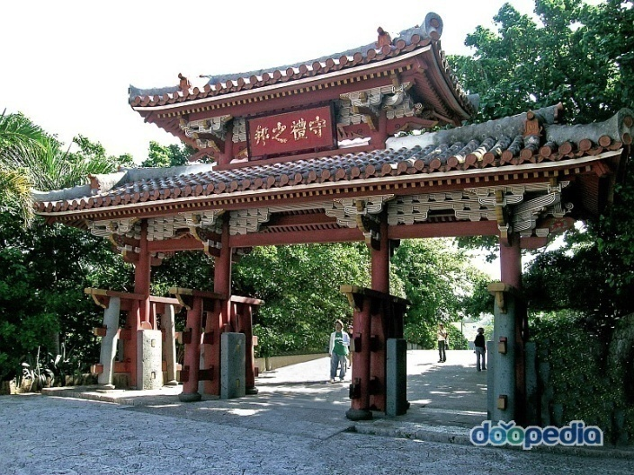
2-4
중세의 일본영토
중세
여몽연합군의 일본열도 침범
-> 중앙집권적인 개념이 발생
단일개념의 국가관이 생김
범위 : 세토내해ㆍ킨키지방ㆍ간토지방 중심
유환영(화가)
오키나와
1429년 유구 왕국 탄생
동남아시아 제국간의 중계무역. 동아시아의 중요한 교역시장
일본과 국교를 맺고 있는 이국
슈레이문 (16세기 유구왕국의 대표 건축물)
Notes:
원과 고려의 연합군이 일본을 정벌하고자 했던 사건을 의미함. 세계제국 건설의 야망을 실현하려는 원나라의 강요에 따라 이루어진 두 차례의 원정이 있었으나 두 번 다 태풍으로 실패하게됨. 디지털창원문화대전 “여원연합군 일본원정”

Slide 9
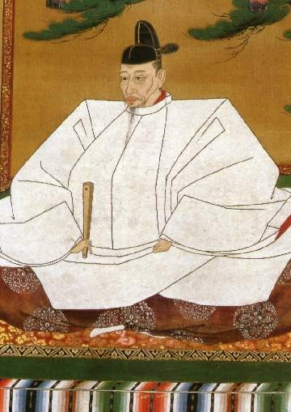
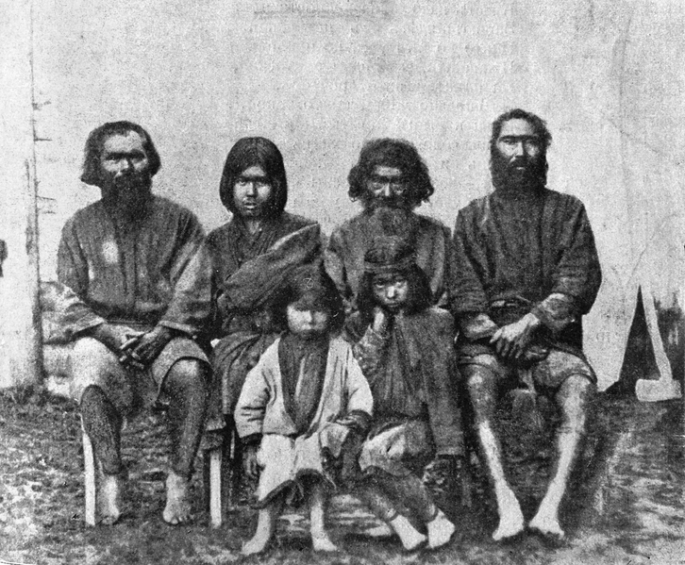
2-5
근세의 일본영토
근세
히데요시의 전국통일 후 대마도 및 주변의 세력들을 통합
조선침략을 통해 일본열도를 넘어 대륙으로 확장하려는 의식이 생김
유구왕국은 독립국으로 존재했으나, 실질적으로는 일본의 권력 하에 있었다
도요토미 히데요시
홋카이도 – 아이누족
마츠마에 번은 막부로부터 아이누와의 교역독점권을 보장받아 화인상인과 연합하여 아이누인들을 경제적으로 수탈
｢막부-번-이국 이역아이누민족｣ 종속관계였으나, 정치적으로 독립

Slide 10
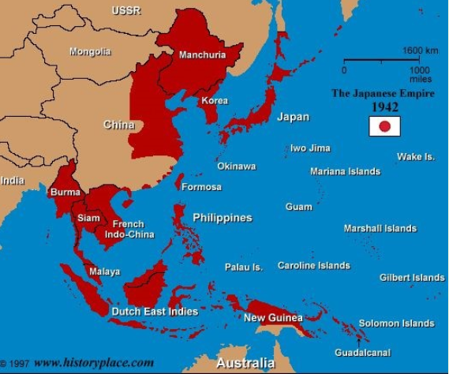
2-6
근대의 일본영토
유럽의 동진(東進) -> 주변지역에 대한 국경선 획정을 서둘렀다.
메이지유신 이후, 오키나와지역, 홋카이도, 오가사와라제도를 편입. 더 나아가 대만, 조선도 적극적으로 영토 확장
2차세계대전당시 일본의 최대 영토
오키나와 영토 편입
1871년 유구조정의 저항에도 불구하고 군사력을 이용해 일방적으로 일본영토로 편입
오가사와라제도 영토 편입
서양인에 의해 개척되어 영토 주권을 선언하고 있었음
서양세력의 동진을 위기상황으로 판단, 국경선 획정이라는 명분아래 편입함
Notes:
일본은 국민국가를 건설하는 과정에서 서양열강에 선점 당하기 이전에 선점한다는 영토 팽창의식 속에서 아이누지역 유구지역 한반도 더 나아가서 중국대륙으로 영토를 확장한다는 의식을 갖고 실제로 영토를 확장했던 것이다.
동진하는 유럽의 위기의식에서 일본은 영토적 범위를 명확히 하기 위해 주변지역에 대한 국경선 획정을 서둘렀다. 급기야는 메이지유신 이후 19세기말엽 일본영토의 범위는 혼슈와 시코쿠를 비롯해 오키나와지역, 홋카이도, 오가사와라제도를 편입했고, 더 나아가서는 대만ㆍ조선까지도 적극적으로 영토를 확장하기에 이르렀다.
당시 일본의 국경획선 및 확장과정을 살펴보면, 훗카이도를 비롯한 북방도서지역은 원래 ‘아이누모시리’지역으로서 아이누인들의 근거지였다. 이 지역은 1854년 러시아사절의 방일로 러일화친조약을 체결하여 훗카이도를 포함한 4개의 북방도시(시코단도, 하보마이도, 쿠나시리도, 에토로후도)를 일본영도로 하는 국경선을 결정했다. 그 후 1875년 러일간에 사할린과 치시마열도 교환조약을 체결하여, 사할린을 러시아 영토로 인정하는 대신 북방 4개도서를 포함한 치시마열도 전부가 일본영토에 편입되었다. 1905년 러일전쟁 때 일본은 전승국으로서 사할린 남부를 일본영토에 편입했다. 그러나 제2차세계대전에서 구소련은 참전의 대가로 미국ㆍ영국과 비밀협정을 체결하여 사할린과 치시마열도 전부를 구소련에 반환 및 인도하기로 약속하고, 러시아는 이를 실천하기 위해 이들 지역을 무력 점령했다. 현재 일본은 주변국 한국ㆍ중국ㆍ러시아에 대해 각각 북방4개도서 반환요구, 한국의 독도불법점령 주장, 센카쿠제도 점령 등으로 영유권 전쟁을 일으키고 있다.
일본은 한때 대만을 일본영토에 편입한 적이 있었지만 전염병 등의 원인으로 실패로 끝났다. 그 후 1895년 청일전쟁으로 중국으로부터 대만을 분할하여 1945년 패전까지 식민지 통치했던 것이다.
그리고 현재 오키나와지역은 일본영토의 일부가 되어 있으나, 원래 류쿠라는 독립된 국가였다. 일본은 메이지 초기 1871년 유구조정의 저항에도 불구하고 군사력을 배경으로 일방적으로 유구번으로 개칭하여 일본영토에 편입했다. 또한 태평양 연안에 위치하고 있는 오가사와라제도도 근대국민국가 성립 이후에 일본영토에 편입된 지역이다.

Slide 11
2-6
근대의 일본영토
대만 영토 편입
유구 어민 살해에 대한 문책으로 대만을 침략함
-> 전염병 등의 원인으로 실패로 끝남
이 후 1895년 청일전쟁 후 ~ 패전 1945년까지 식민지 통치함
1875년
임오군란, 갑신정변, 동학단, 을미사변, 을사조약 등
1910년
일본의 한국 합병 선언
연합국의 승리 -> 독립
1945년
조일수호조규(불평등조약) -> 일본의 조선 약탈
1876년
강화도 윤양호사건 -> 문호개방 요구
한반도
영토 편입
Notes:
일본은 국민국가를 건설하는 과정에서 서양열강에 선점 당하기 이전에 선점한다는 영토 팽창의식 속에서 아이누지역 유구지역 한반도 더 나아가서 중국대륙으로 영토를 확장한다는 의식을 갖고 실제로 영토를 확장했던 것이다.
임오군란의 원인과 결과
원인)구식군대는 신식군대와 차별을 받고 허접한 대우를 받자 그에 분하여 임오군란을 일으킴
결과)임오군란이후 정변은 진압되었지만 청나라의 간섭이 더욱 심해지고 조나라,청나라와 간의 무역장정을 체결하게 되어서 우리나라 상인들은 일본의 상인뿐만 아니라 청나라의 상인들과도 경쟁을 하게됨
2.갑신정변의 원인과 결과
원인)임오군란에 의해 청나라의 간섭이 심해진 탓에 근대적 개혁 추진이 어려워졌음. 이런 상황이 벌어지자 개화파들은 일본의 힘을 빌려 자신들의 주장을 이루고자 하였음.
결과)임오군란때보다 청나라의 간섭이 더욱 심해졌으며 청나라와 일본의 세력다툼이 심해졌다.
3.두사건의 역사적 의의
공통점)두사건모두 사건이 일어난 후에 청나라의 간섭이 심해졌다. 또,청나라와 일본의 세력다툼이 생겼다.
차이점)임오군란은 나라를 지키는 무신들에 의하여 일어난 사건이지만 갑신정변은 문신들에 의하여 일어난 사건이다.

Slide 12
2-6
근대의 일본영토
홋카이도 영토 편입
1854년
치시마열도교환조약 – 사할린->러시아, 치시마열도->일본
1905년
러일전쟁 – 사할린남부 -> 전승국 일본영토로 편입
2차세계
비밀협정(구소련-미-영) 사할린, 치시마열도 -> 구소련에게 인도하기로 약속 -> 러시아의 무력점령
1875년
러일화친조약 – 홋카이도 포함 4개의 북방도서-> 일본영토
현재
일본은 북방4개도서 반환 요구 중

Slide 13
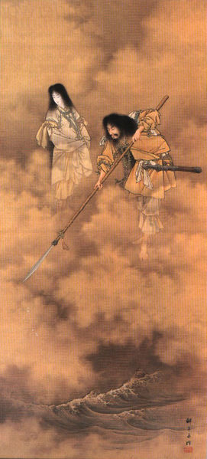
3
일본민족
일본은 ‘일본인 = 일본국민 = 일본민족’으로 구성된 단일민족국가라고 주장함
순수한 ‘일본인’ = 국적, 혈통, 문화 3요소를 공통적으로 갖춘 경우
'순수 일본인‘
《고지키(古事記)》나 《니혼쇼키(日本書紀)》에 기록되어 있는 천황의 선조가 다카마가하라(高天ケ原)라는 천계에서 내려왔다는 천손강림 신화가 전제로 되어있음

Slide 14
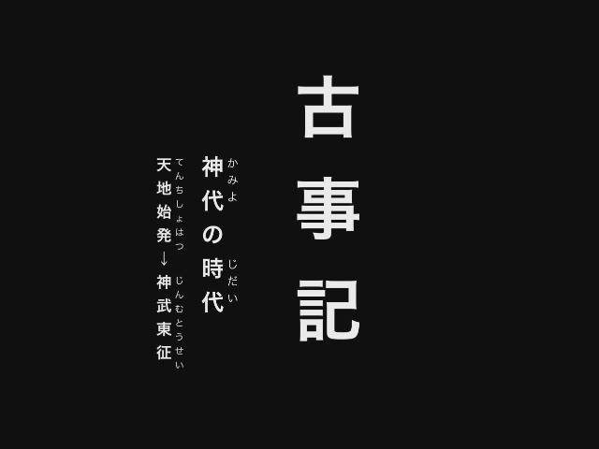
3-1
일본의 건국신화

Slide 15
3-2
순수 일본인에 대한 개념 변화
1945년
패전 직전의 대전기에 정점에 달함
패전후
새로운 국가 형태를 지향
천황제 중심의 일본적 정체성에 대한 비판
1980년대
신보수주의의 대두에 따라 일본인의 정체성을 중시함
단일민족론이 다시 고개를 들고있음
단일민족의 개념이 점차 희박해짐

Slide 16
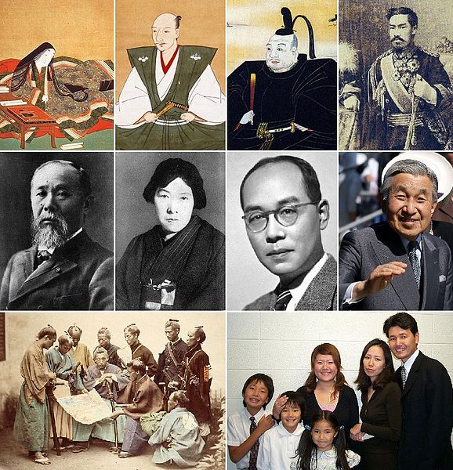
3-3
야마토민족 = 일본민족 ?
Q. 일본 민족 = 야마토민족을 중심으로 한 단일민족 ?
(야마토 민족 = 일본 최초의 국가였던 야마토 국가를 구성한 민족의 후손)
<근대> 영토확장과 더불어 류큐인과 아이누인이 야마토민족에 포함됨
<현대> 다양한 민족이 혼혈하여 혈통의 변화를 겪고 있음
紫式部 • 織田信長 • 徳川家康 • 明治天皇伊藤博文 • 与謝野晶子 • 湯川秀樹 • 今上天皇明治維新の志士たち • 現代の一般的な家庭

Slide 17
3-4
일본열도로 이동한 사람들
몽골로이드
남방계
몽골로이드
초기죠몬인
후기죠몬인
북방계
몽골로이드
야요이인
: 일본열도에 이동한 사람 모두
7세기 말 일본열도 인구의 70~90%
후손이 현재 인본인의 주류를 이룸
아이누족의 조상
: 죠몬인 = 초기의 남방문화+ 후기의 북방문화 현대 일본의 직계 선조
동남아시아계집단으로 유구인의 조상

Slide 18
3-5
DNA연구에 따른 일본국민의 계통비
전후 외국인의 귀화로 다양한 인종의 혼혈이 진행됨
단일민족국가라는 개념은 근대에 들어와서 천황중심의 대국지향주의 일본이 만들어낸 정치적인 산물

Slide 19
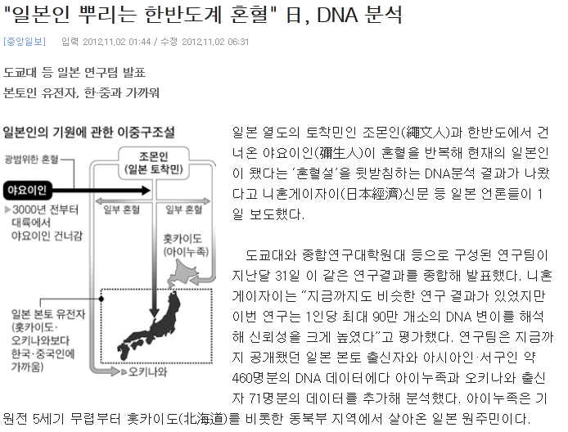
3-5
DNA연구에 따른 일본국민의 계통비

Slide 20
일본 지리와
지역문화의 성립

Slide 21
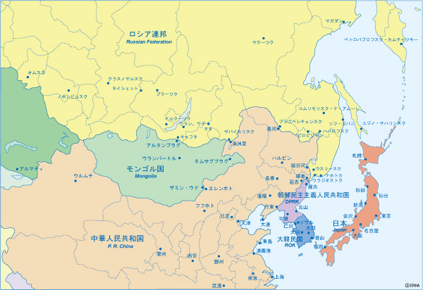
1
일본의 지리
(유럽+아시아)유라시아 대륙의 동쪽
남서 – 북동쪽으로 뻗은 섬나라
유라시아 대륙

Slide 22
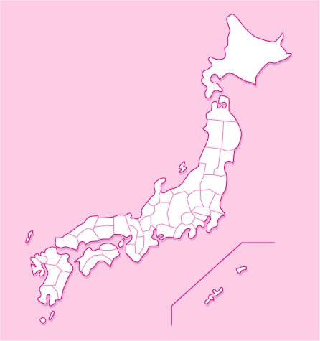
1
일본은?
홋카이도, 혼슈, 시코쿠, 큐슈 크게 4개의 섬으로 이루어짐
오키나와를 비롯하여
7000여개의 섬이 존재
일본
총 면적 | 약 37만㎢ ( 한반도의 1.7배)
최북단에서 최남단의 거리 | 약 3500km
영토의 폭 | 가장 넓은 곳이 300km
일본의 위치 | 동경 123~154도, 북위 20~46도 사이

Slide 23
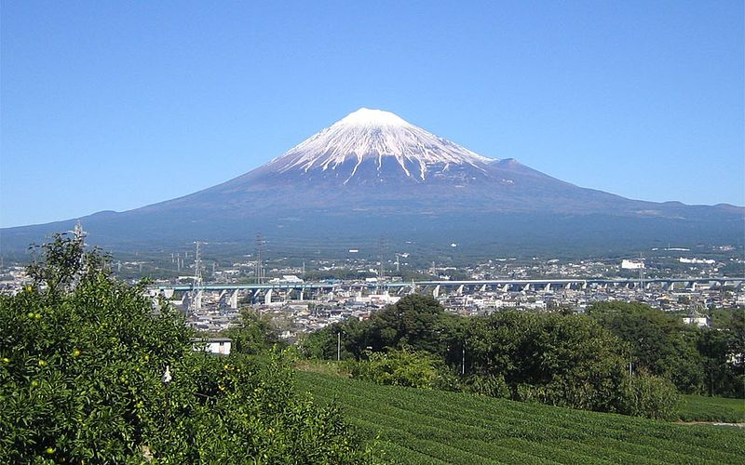
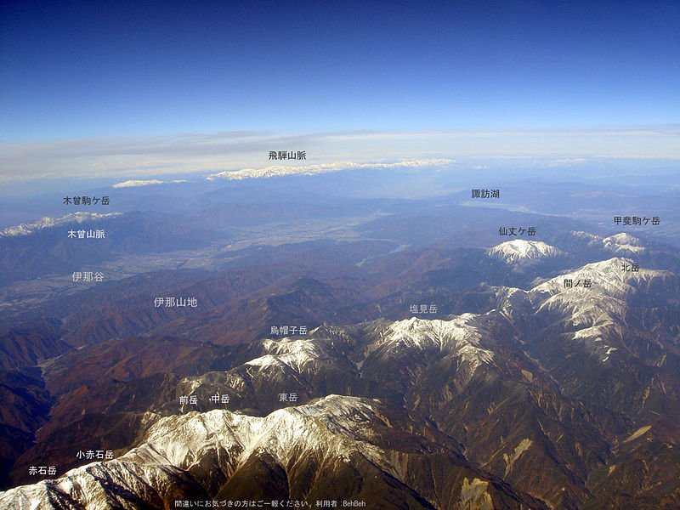
1-1
+
일본의 高山(고산) 순위
일본의 산지
순위 | 산 이름 |  | 높이 (m) | 산 계열
1 | 富士山 | 후지산 | 3,776 | 독립봉
2 | 北岳 | 키타다케 | 3,193.2 | 아카이시 산맥（남알프스）
3 | 奥穂高岳 | 오쿠호타카다케 | 3,190 | 히다 산맥（북알프스）
4 | 間ノ岳 | 아이노다케 | 3,189 | 아카이시 산맥（남알프스）
5 | 槍ヶ岳 | 야리가다케 | 3,180 | 히다 산맥（북알프스）
6 | 悪沢岳 （荒川東岳） | 와루사와다케 | 3,141m | 아카이시 산맥（남알프스）
7 | 赤石岳 | 아카이시다케 | 3,120 | 아카이시 산맥（남알프스）
8 | 涸沢岳 | 카라사와다케 | 3,110 | 히다 산맥（북알프스）
9 | 北穂高岳 | 키타호타카다케 | 3,106 | 히다 산맥（북알프스）
10 | 大喰岳 | 오오바미다케 | 3,101 | 히다 산맥（북알프스）
후지산(3776m)
화산으로 인한
산지 형성
일본알프스

Slide 24
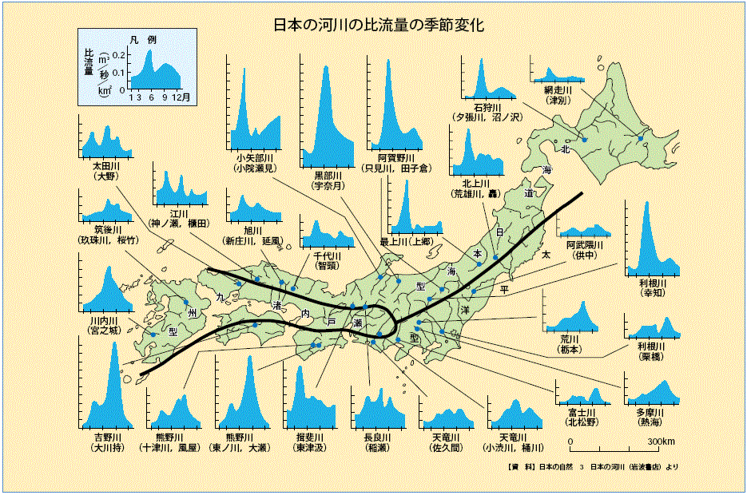
1-2
일본의 하천
일본의 하천
하천의 길이가 짧고
흐름이 급함
대량의 토사가
하천에 공급
지형의 변화가 심함
해빙기, 장마전선의 경우, 홍수가 나기 쉬움
Notes:
일본의 하천은 경사가 급하고 험한 산지가 해안까지 퍼져있어, 길이가 짧고 흐름이 급합니다. 산지에서 대량의 토사가 하천에 공급되기 때문에 하천이 짧은 것에 비해 운반되는 토사량은 많고 지형의 변화가 심합니다. 평소는 강수량이 적으나, 해빙기나 장마전선, 태풍과 같은 시기에는 물이 급격하게 불어나 홍수가 나기 쉽습니다.

Slide 25
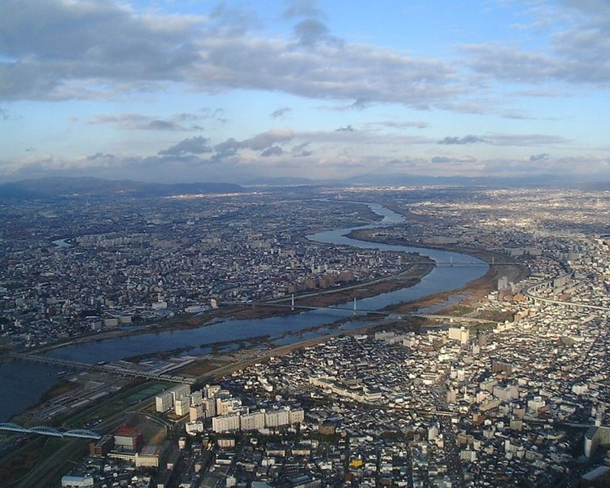
1-2
일본의 하천의 특징
길이는 짧으나 유역면적이 넓어 유량이 많은 편!
섬유화학이 주요 산업인 게이한신공업지역에
수원으로 큰 도움을 준다.
게이한신의 요도가와
일본 하천의 또 하나의 특징은
물이 흐르는 유역의 면적이 넓다는 점!
Notes:
일본하천의 또 하나의 특징은 강수가 흘러 들어가는 유역의 면적이 넓어 서일본에 있는 요도가와의 경우는 길이는 짧으나 유역면적이 넓어 유량이 많기 때문에 게이한신(교토, 오사카, 고베)의 공업지역의 발전에 큰 역할을 하고 있습니다.

Slide 26
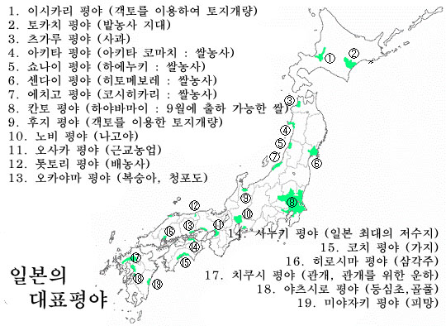
1-3
일본의 평야
Notes:
일본의 평야는 전국토의 4분의 1정도를 차지한다. 지형적 영향으로 인해 산지에서 실려 내려오는 토사가 퇴적되어 형성된다. 퇴적평야라 거의 모든 평야가 비옥한 편인데, 일본인들은 이런 비옥한 평야에 정착하여 마을을 이루고 지형이 넓고 교통이 발달한 곳은 대도시로 발전하여 많은 인구가 집중되어 살고 있습니다.
일본을 대표하는 큰 평야는 홋카이도의 이시카리 평야, 혼슈의 간토평야, 나고야가 있는 노비평야로, 이런 평야들 중에서도 수자원이 풍부한 곳은 벼농사가 발달하였다. 니이가타, 아키타, 야마가타, 미야기 등 동북지방의 4현은 대표적인 쌀 생산지로 재배 면적으로는 홋카이도가 일본 최대의 쌀 생산량을 자랑한다.

Slide 27
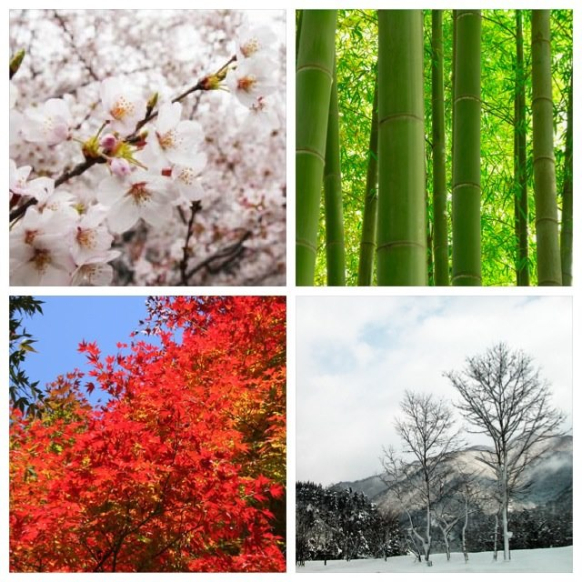
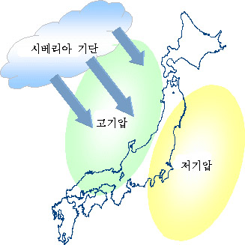
2
일본의 기후
사계절이
뚜렷한 기후
온대 몬순기후
여름은
고온다습
겨울은
한랭건조
강수량이
많은편
Notes:
(2) 일본의 기후
일본의 기후는 한국과 유사한 온대몬순기후에 속한다. 사계절이 뚜렷하며 여름은 고온다습, 겨울은 한랭건조합니다. 그러나 지형적 영향으로 강수량이 많은 편이며, 지역의 차가 큰 것이 특징입니다.
일본의 겨울은 시베리아에서 불어오는 북서계절풍이 츠시마 해류를 넘을 때 생기는 냉기의 영향으로 전국적으로 기온이 하강하며, 이 영향으로 동해 측에 큰 눈이 내린다. 일본 열도가 동북에서 남서로 산맥이 뻗어져 있어 계절풍이 중도에 차단하는 것도 동해안에 대설을 내리게 하는 원인 중에 하나입니다. 국토의 중간인 큐슈와 혼슈조차 겨울은 시베리아 기단의 영향으로 매우 춥다. 반면에 태평양 연안에는 맑고 건조한 날씨가 계속된다.

Slide 28
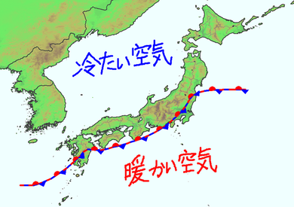
2-1
일본의 계절풍과 장마
시베리아 기단
장마전선
장마, 태풍
집중호우로 인한
홍수 피해
냉해 피해
오가사와라 기단
Notes:
여름철에는 오가사와라 기단이 북상하여 태평양쪽에서 불어오는 따뜻하고 습기가 많은 해양성기류인 남동계절풍의 영향으로 열대의 더위가 계속된다. 양기단의 교대기에 한랭전선이 정체하여 장마와 가을장마를 내리게 하고 그 사이로 태풍이 지나가기도 한다. 일정하진 않으나, 대체로 6월경에 한 달가량 장마기간이 있으며, 말기로 진행 될수록 집중호우로 변하는 경우가 많다. 이 장마로 인해 홍수, 동북지방에 냉해피해를 끼치기도 한다. 장마가 끝나면 본격적으로 여름이 시작된다.

Slide 29
2-2
기후의 지역차
최북단: 홋카이도 |  | 최남단: 난세이 제도
아한대성 기후 | 기후 | 아열대성 기후
여름은 평균기온 20도 내외로 서늘한 편 겨울은 추워 월평균기온이 영하인 경우가 많음 연중강수량이 적음 장마와 태풍의 영향을 거의 받지 않음 | 대표적 특징 | 연중기온이 높은 편 여름철의 평균기온은 약 28-30도 내외 겨울철은 평균기온 15도 서리나 눈이 내리지 않음
연평균 기온 차 약 14도
Notes:
일본은 최남단과 최북단의 위도차가 25도나 되는 긴 섬나라인 탓에 북쪽은 아열대성 기후, 남쪽은 열대성기후로 남북의 기후차이가 크다. 북쪽의 홋카이도는 여름은 시원하고 겨울은 추워서 월 평균기온이 영하 10도인 달도 많다. 연중 강수량이 적고 장마나 태풍의 영향을 거의 받지 않는다. 그에 반해 오키나와가 속해있는 난세이제도는 연중기온이 높은 편이고, 강수량이 많은 것이 특징입니다. 겨울평균기온도 대체적으로 15도 이상으로 서리나 눈이 내리지 않고 연평균기온은 홋카이도와 14도나 차이가 난다.

Slide 30
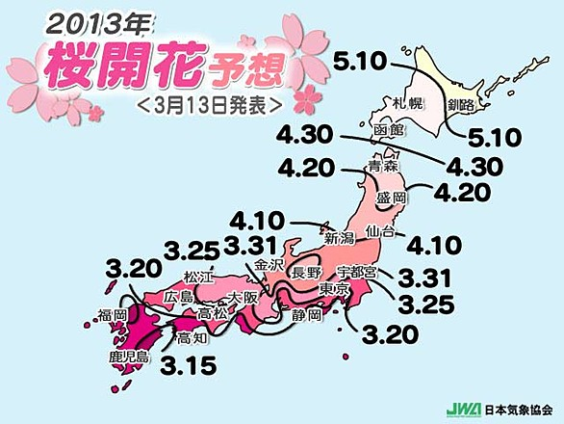
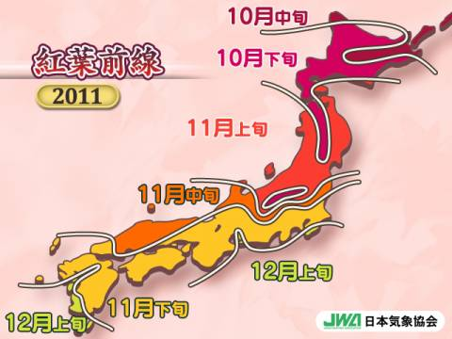
1
2-2
벚꽃 전선과 단풍전선
Notes:
이러한 남북 기온 차는 벚꽃전선과 단풍 전선에도 영향을 미치는데, 벚꽃전선은 남큐슈에서 3월 하순경을 시작으로 홋카이도에 5월 10일 경까지 서서히 이동하며 단풍은 홋카이도 10월 10일 경에 시작해 11월 30일까지 남하하며 물든다. 국토면적에 비해 변화가 풍부한 것이 일본 기후의 최대의 특징이라고 볼 수 있습니다.

Slide 31
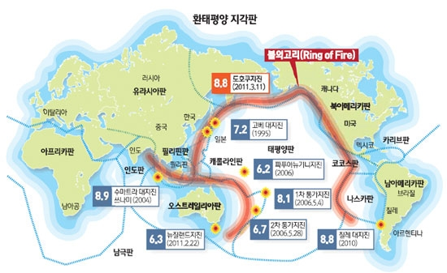
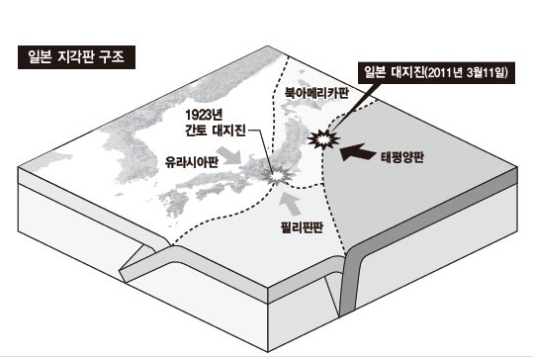
3
일본의 지진과 화산
일본의
천재(天災)란?
화산폭발과 지진을
일컫는 것!
출처 http://blog.naver.com/himsela/150104649835
Notes:
(3) 일본의 지진과 화산
일본의 천재는 화산폭발과 지진을 두고 말한다. 일본열도는 환태평양지대에 위치하여 화산의 분화나 지진이 많고 그에 따라 재해도 많다. 지구 표면은 70-100km의 플레이트, 즉 암판으로 이루어져있습니다. 일본은 태평양 플레이트와 필리핀플레이트가 유라시아플레이트 아래로 들어가는 경계선에 위치하고 있어 지진과 화산 활동이 굉장히 잦은 편입니다.

Slide 32
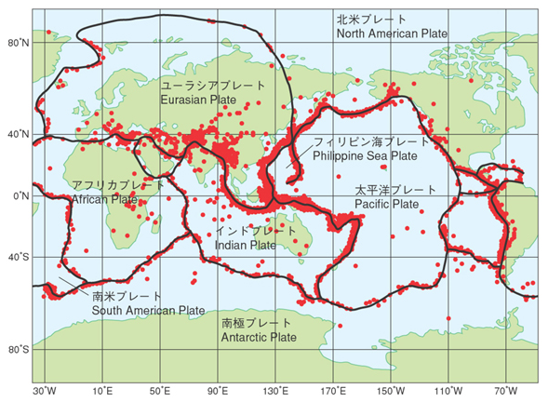
3-1
일본의 지진
1923년 관동대지진
1995년 고베 대지진
2011년 동일본대지진
Notes:
http://www.youtube.com/watch?v=Tp67Iay2FPg
http://www.youtube.com/watch?v=oig5sK_2BjE

Slide 33
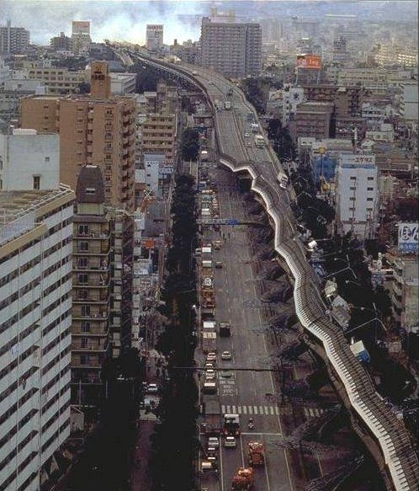
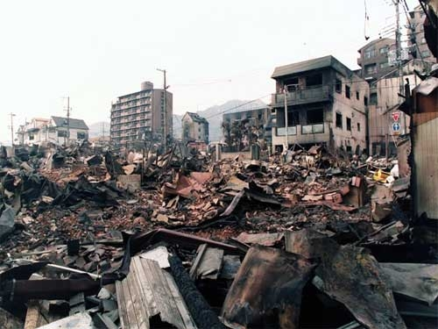
일본의
1995.1.17
고베대지진

Slide 34
+
동일본대지진의 기록 – 영상기록 3.11

Slide 35
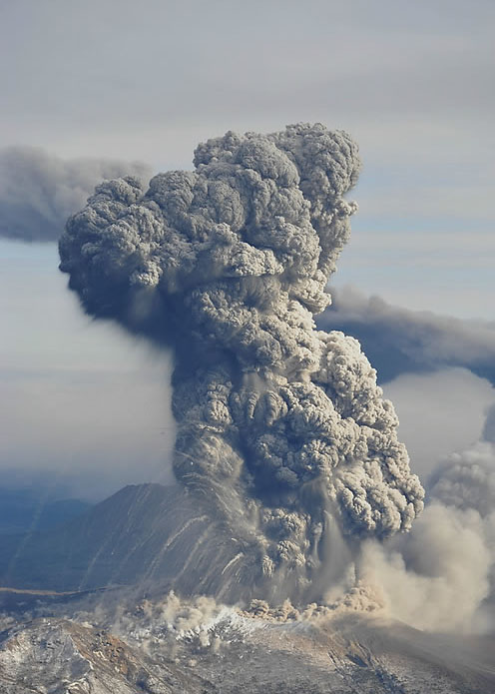
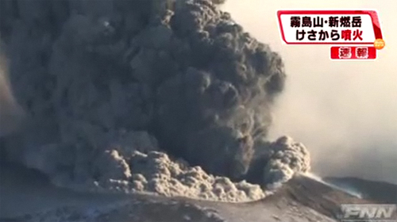
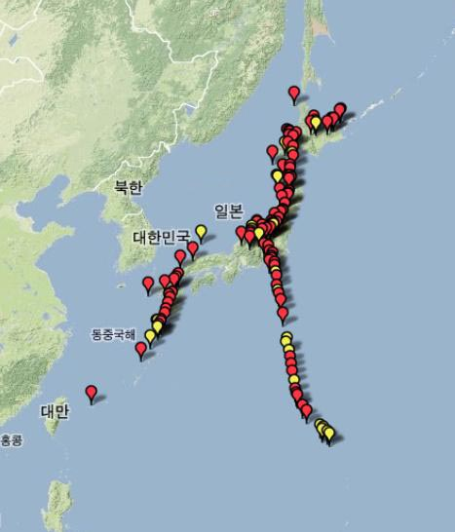
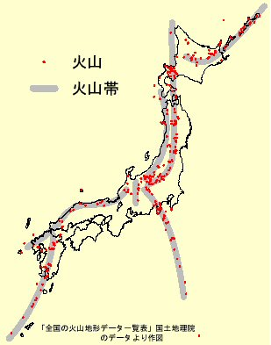
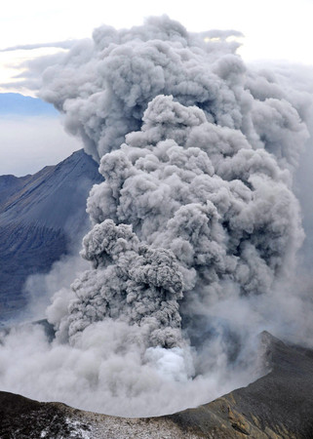
3-2
일본의 화산과 온천
2011.01
신모에다케

Slide 36
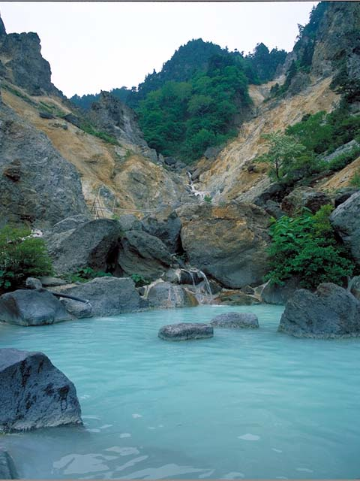
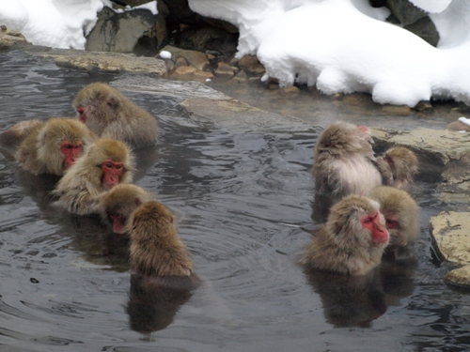
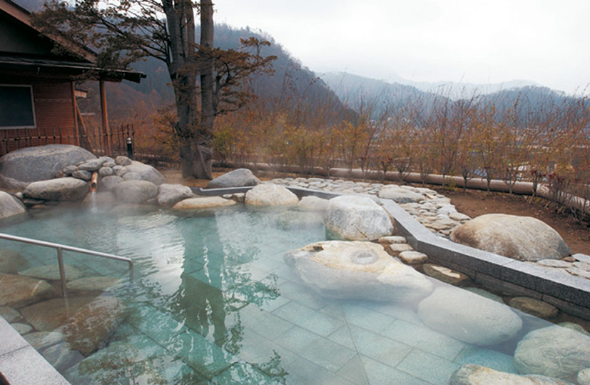
Notes:
일본은 지진과 화산이 많은 관계로 온천 또한 발달해 있습니다. 일본은 온천의 근원으로 25000여개소의 원천을 소유하고 있고, 이를 개발한 온천지가 약 2400여개 정도가 있습니다. 일본 정부차원에서는 자연경관도 뛰어난 곳들을 관광지, 휴양지로 개발하여 일본을 세계적인 온천관광지로 명성을 높여가고 있습니다.

Slide 37
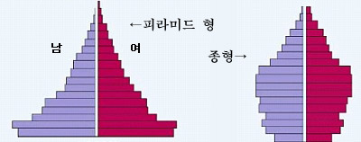
일본의
4
일본의 인구
1억 2800만
산업의 발전
인구의 증가
3500만
제 2차 세계대전 이후
피라미드 형에서 종형으로 변화
Notes:
(4) 일본의 인구
메이지 초기 인구는 3500만명이었으나 산업의 발전과 함께 인구도 급증하여 과잉인구 상태가 계속 되었다. 현재 일본의 인구는 2010년 기준 1억 2800만 명으로 세계 10위이고, 인구밀도는 ㎢당 350명내외로 세계 20위권 안에 든다. 전체 인구 중 48%가 일본의 3대 도시인, 도쿄, 오사카, 나고야에 집중되어 있습니다.

Slide 38
4-1
일본인의 평균 수명
2011년
여 85.90
남 79.44
1960년 여성 평균수명 70세 돌파
1971년 남성 평균수명 70세 돌파
1920년
여 46.54
남 44.80
Notes:
평균수명또한 1920년대에는 남자 44.8세, 여자 46.54세에서 꾸준히 증가하여 1960년엔 여자 70세를 돌파, 1971년엔 남자가 70세를 돌파했고 1998년 남자 77.16세, 여자 84.01세로 세계최고 장수국이 되었다. 1920년대는 유아사망률이 70%로 높았기 때문이고 점차 의학의 발달로 인해 평균수명이 증가했다.
일본의 인구구조는 도시 인구가 가장 많으며, 제 3차 산업 종사자 인구가 가장 많은 것이 특징입니다. 오늘날 일본은 서유럽의 선진국과 같은 인구전황이 진행되고 있으며, 제 2차 세계대전을 경계로 인구동태가 다산다사형에서 소산소사형으로 이행되어 피라미드에서 종형으로 바뀌었다.

Slide 39
4-2
일본의 고령인구
Notes:
1935년에는 4.7%에 불구하던 고령인구의 비율이 2011년에 이미 2980만명을 넘어섰으며 총인구의 23%에 육박하고 있습니다. 저출생, 저사망으로 인한 고령화가 가속화 되어 이를 대비해야하는 시대가 도래한 것입니다.

Slide 40
+
이런 환경을 배경으로 일본인은..
일본인
인간은 무상한 존재
지진과 화재에 대한 저항력
내진,화재에 강한 건축기술 발전
피해의 최소화
지진에 대한 경험
지진=재앙
신앙심으로의 발전
자연풍토의 숭배
자연 순응의 문화

Slide 41
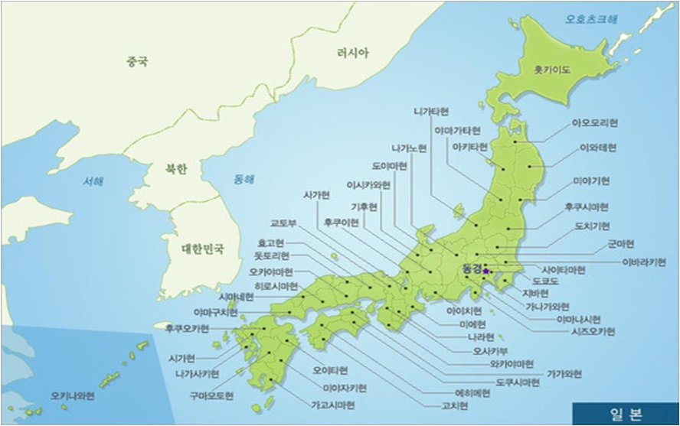
일본의 행정 구역
1도(都)1도(道)2부(府) 43현(県)

Slide 42
일본의 행정구역
도도부현의 행정단위는 메이지 시대에 만들어져 그 기본 골격이 그대로 유지되어 왔다.
1871년
폐번치현을 단행. 3부302현 탄생
1888년
3부 43현제 확립
1901년
홋카이도 지방자치 단체 편입
1943년
도쿄부가 도(都)로 바뀌면서
현재의 47개 도도부현 체제가 확정

Slide 43
일본의 행정구역
기초자치단체
시(市)정(町)촌(村)
일본의 인구 약 1억 2천 7백만 명
시(市)
인구 5만 이상을 도시(市) 로 규정
정(町)
정령지정도시 (한국의 광역시) 인구 50만 이상
촌(村)
촌(村) 1차 산업에 종사하는 지역

Slide 44
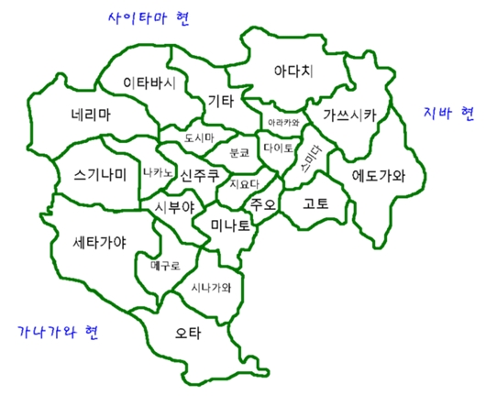
일본의 행정 구역
도쿄도와 도쿄23구
도쿄도 서울특별시
도쿄 시였던 23개의 특별구를 비롯해 주변 26개 시, 5정, 8촌으로 구성된 광역행정 단위
23개의 특별구는 특별지방공공단체로 각각의 구가 일반 시와 거의 같은 권한

Slide 45
일본의 행정 구역
기후, 풍토, 정치, 경제, 문화
홋카이도, 토호쿠, 간토, 쥬부, 킨키, 츄고쿠, 시코쿠, 큐슈, 등 8개의 지방
서남일본, 중앙일본, 동북일본

Slide 46

서남일본, 중앙일본, 동북일본
1
서남 일본
큐슈, 츄고쿠, 시코쿠지방
1-1
큐슈
동남아시아 등과의
외래문화의 창구
백제 불교
무로마치 시대 말기
(철 포, 기독교)
에도시대 나가사키를 통해 유럽의 선진문화 수용

Slide 47


서남일본, 중앙일본, 동북일본
1
서남 일본
1-1
큐슈
사쿠라지마산
아소산
아소산, 운젠타케, 기리시마산, 사쿠라지마 등
아름다운 경치나 온천으로 유명한 관광지

Slide 48

1
서남 일본
오키나와(유구왕국)
2차세계대전 당시 격전지
미군이 지역을 분할 통치하여 많은 군사기지
1972년 일본정부 복귀운동
일본 본토 복귀!!!

Slide 49

1
서남 일본
츄고쿠
톳토리 현 - 차(茶)산지
시마네 현 - 인연의 도시 마츠에
오카야마 현 - 동양최대 반사 망원경
히로시마 현 - 원폭 박물관
야마구치 현 - 시모노세키 항과 조약
1-2
츄고쿠&시코쿠
시코쿠
카가와 현 - 혼슈와 시코쿠의 연락교
세토대교
에히메 현 - 온천의 도시 마츠야마
고치 현 - 호빵맨의 도시
도쿠시마 현 - 오나루토 대교
오츠카 미술관

Slide 50


1
서남 일본
세토대교
오나루토대교
혼슈와 시코쿠를 연결 다리
나루토 대해협을 연결한 다리

Slide 51


1
서남 일본
히로시마
1945년 제2차세계대전 원자폭탄이 투하되어 희생자 10수만
히로시마 평화기념공원, 원폭돔

Slide 52

1
서남 일본
히로시마
이츠쿠시마 신사
헤이안 시대 말
다이라노 기요모리가
세운 신사
1996년에는 유네스코
세계 문화 유산 지정
일본 삼경(日本三景)중 하나

Slide 53
중앙일본
(킨키,츄부,칸토)
2
2-1
킨키지방
교토 부, 오사카 부, 시가 현, 효고 현, 나라 현, 와카야마 현, 미에 현
일본 전체면적의 약 3분의 1, 인구의 3분의 2가 집중
1100년 동안 일본의 수도였던 나라와 교토가 있는 지역으로
일본 전통 문화와 불교 문화가 살아 숨쉬는 곳
교토와 나라 소개 동영상

Slide 54

2-1
킨키지방
오사카
천하의 부엌으로 불릴 정도로 상업이 발달
645년 효덕 천황이
오사카로 수도를 이전
헤이안 시대
기술, 예술, 여성문학(겐지모노카타리 등)과 불교가 번성
도요토미 히데요시
(오사카성)

Slide 55

킨키지방
고베 (효고현 현청 소제지)
요코하마와 함께 일본을 대표하는 무역도시
고베 항은 일본의 주요 국제 무역항, 3대 여객 항구 중 하나
다수의 외국인 거주자 및 외국인학교, 각종 종교, 교회, 서양풍 주거가 있다.(기타노초)
고베항

Slide 56


기타노초(서양풍 광장과 상점가)

Slide 57

2-2
츄뷰지방
니이가카현, 토야마현, 이시카와현,
후쿠이현, 야마나시현, 나가노현, 기후현,
시즈오카현,아이치현
칸토 지방과 킨키 지방 사이에 위치
츄코(中京) 공업지대(나고야, 요츠카이치, 토요타)
일본 제2의 자동차 생산량을 자랑하는 지역
아이치현 중북부에 위치한 도요타시
주민의 4분의 1이 자동차 관련 공장에 근무

Slide 58



나고야 (아이치현 현청 소재지)
나고야 성을 위시하여 에도시대의 모습이 많이 남아 있다.
현대의 상징인 텔레비전 타워와 함께 나고야 성의 천수각은 나고야의 상징이다.
오다 노부나가 도요토미 히데요시 도쿠가와 이에야스의 출신지

Slide 59

중앙고지 (일본의 알프스)
일본 혼슈 중앙부를 차지하는
히다 산맥· 기소산맥· 아카이시
산맥의 총칭이다.
3000m급의 고산산맥.
온천과 고산식물, 동물이 많다.
국립공원이나 국정공원이 많다.

Slide 60

호쿠리쿠 지방
(니가타 현, 도야마 현, 이시카와 현, 후쿠이 현)
세계에서 손꼽히는 호우, 폭설
지대이다.
니가타 현에는 폭설을 이용한
리조트 관광업이 발달
눈 녹은 물로 인해 관개용수가
풍부하여 벼 재배가 발달
세계문화 유산에 등록된
‘시라카와고’를 볼 수 있는 지방.
(경사가 급한 지붕.)

Slide 61

2-3
칸토지방
근대에 급부상
1도 6현
도쿄 도, 이바라기 현, 도치기 현, 군마 현, 사이타마 현, 치바 현,
가나가와 현
전국의 약 4분의 1의 인구가
집중

Slide 62


2-3
칸토지방
도쿄
일본 정치의 중심지
(황궁,국회의사당 등)
일본 최대의 상업 중심지
(상품 매출고 전국의 3분의1)
대학,박물관,미술관,신문사,
방송국 등이 집중되어 있는
문화의 중심지
신주쿠, 이케부쿠로, 시부야 등 부도심 발달

Slide 63

동북 일본
(도호쿠 지방, 홋카이도 지방)
3
도호쿠 지방
아오모리 현
이와테 현
미야기 현
아키타 현
야마가타 현
후쿠시마 현

Slide 64

3-1
도호쿠 지방
아오모리 현
혼슈 최북단현
아오모리 네부타축제 (동영상)
이와키산, 조카이산, 갓 산 등
화산과 온천이 많음

Slide 65


3-1
도호쿠 지방
후쿠시마 현
2011년 3월 11일
규모 9.0의 강력한 지진
12일 1호기
수소폭발

Slide 66

3-2
홋카이도 지방
메이지시대 편입
1826~86 본격적 개척
아이누족 거주

Slide 67


3-2
홋카이도 지방
아이누족
홋카이도의 소수민족.
본토 사람들과 비교해 월등히 체격이 좋고 체모가 많으며, 눈이 깊고 콧대가 선명한 외모.
독자적인 언어와 문화를 유지하고 있으나, 문자로는 전해지지 않고 있어
(동영상)

Slide 68


3-2
홋카이도 지방
오호츠크해 유빙

Slide 69
+
자료 출처
최장근, 일본 문화와 정치, 학사원, 2004
김용운, 천황이 된 백제의 왕자들, 한얼사, 2010
高原山遺跡で原石加工 「日本人どこから？」に一石, Asahi.comニュース, 2007.04.14
시노다 켄이치,박명미 옮김, DNA가 밝혀주는 일본인, 한국인의 조상, 2008
최장근, 한일 양국의 영토인식 형성과 교과서 연구 : 일본의 『영토확장주의론』과 한국의 『고유영토 수복주의론』에 관한 고찰, 동북아문화연구, Vol.15 No.-, [2008]
최장근, 일본영토의 변천과정과 영토분쟁의 현황, 일본어문학회, vol.30 No.-[2005]
關根英行, 고쿠부 나오이치(國分直一)의 일본문화 기원론 -‘문화전파’와 ‘민족이동’의 관점에서-, 일본근대학연구, vol.38 No.-[2012], 173-174p
"일본인 뿌리는 한반도계 혼혈" 日, DNA 분석, 중앙일보, 2012.11.02
김숙자 외 4인 공저, 日本事情 일본문화, 시사일본어사, 2010
공의식 외 11인 공저, 새로운 일본 문화의 이해, 2002
참고 사이트
http://changwon.grandculture.net/ 디지털창원문화대전 여원연합군 일본원정에 대한 설명참조
http://ko.wikipedia.org/wiki/%EC%9D%BC%EB%B3%B8%EC%9D%98_%EA%B5%AC%EC%84%9D%EA%B8%B0_%EC%8B%9C%EB%8C%80 일본의 구석기시대에 대한 설명참조
http://ko.wikipedia.org/wiki/%EC%A1%B0%EB%AA%AC_%EC%8B%9C%EB%8C%80 죠몬시대에 대한 설명참조
http://terms.naver.com/entry.nhn?cid=200000000&docId=1347340&mobile&categoryId=200001129 두산백과 에미시 토벌전에 대한 설명참조
http://ja.wikipedia.org/wiki/%E6%97%A5%E6%9C%AC%E6%B0%91%E6%97%8F 야마토민족에 대한 설명참조
http://ja.wikipedia.org/wiki/%E7%81%AB%E5%B1%B1%E5%B8%AF 화산대에 대한 설명참조
http://www.mhlw.go.jp 후생노동성 국세조사에 대한 데이터 참조
http://www.mhlw.go.jp/toukei/saikin/hw/life/life11/dl/life11-09.pdf
http://www.yahoo.co.jp 画像検索(火山帯、地震、河川、平野、季節風など)
동영상 자료
http://www.youtube.com/watch?v=9sNf1ZPtPv4 일본건국신화
http://www.youtube.com/watch?v=Tp67Iay2FPg 영상기록 3.11
http://www.youtube.com/watch?v=tw2TA6A872g 교토와 나라 소개영상
http://terms.naver.com/videoViewer.nhn?cid=200000000&docId=1121480&seq=17&categoryId=200000220 아이누족

Slide 70

Thank You
대구대학교 일본지역연구 1조 발표 끝^^!

